Slide 1
HDR
High Dynamic Range Imaging
张子诺
2024.05.31

Slide 2
01 HDR介绍
02 HDR合成
CONTENTS
大纲
03 HDR显示
04 课堂总结

Slide 3
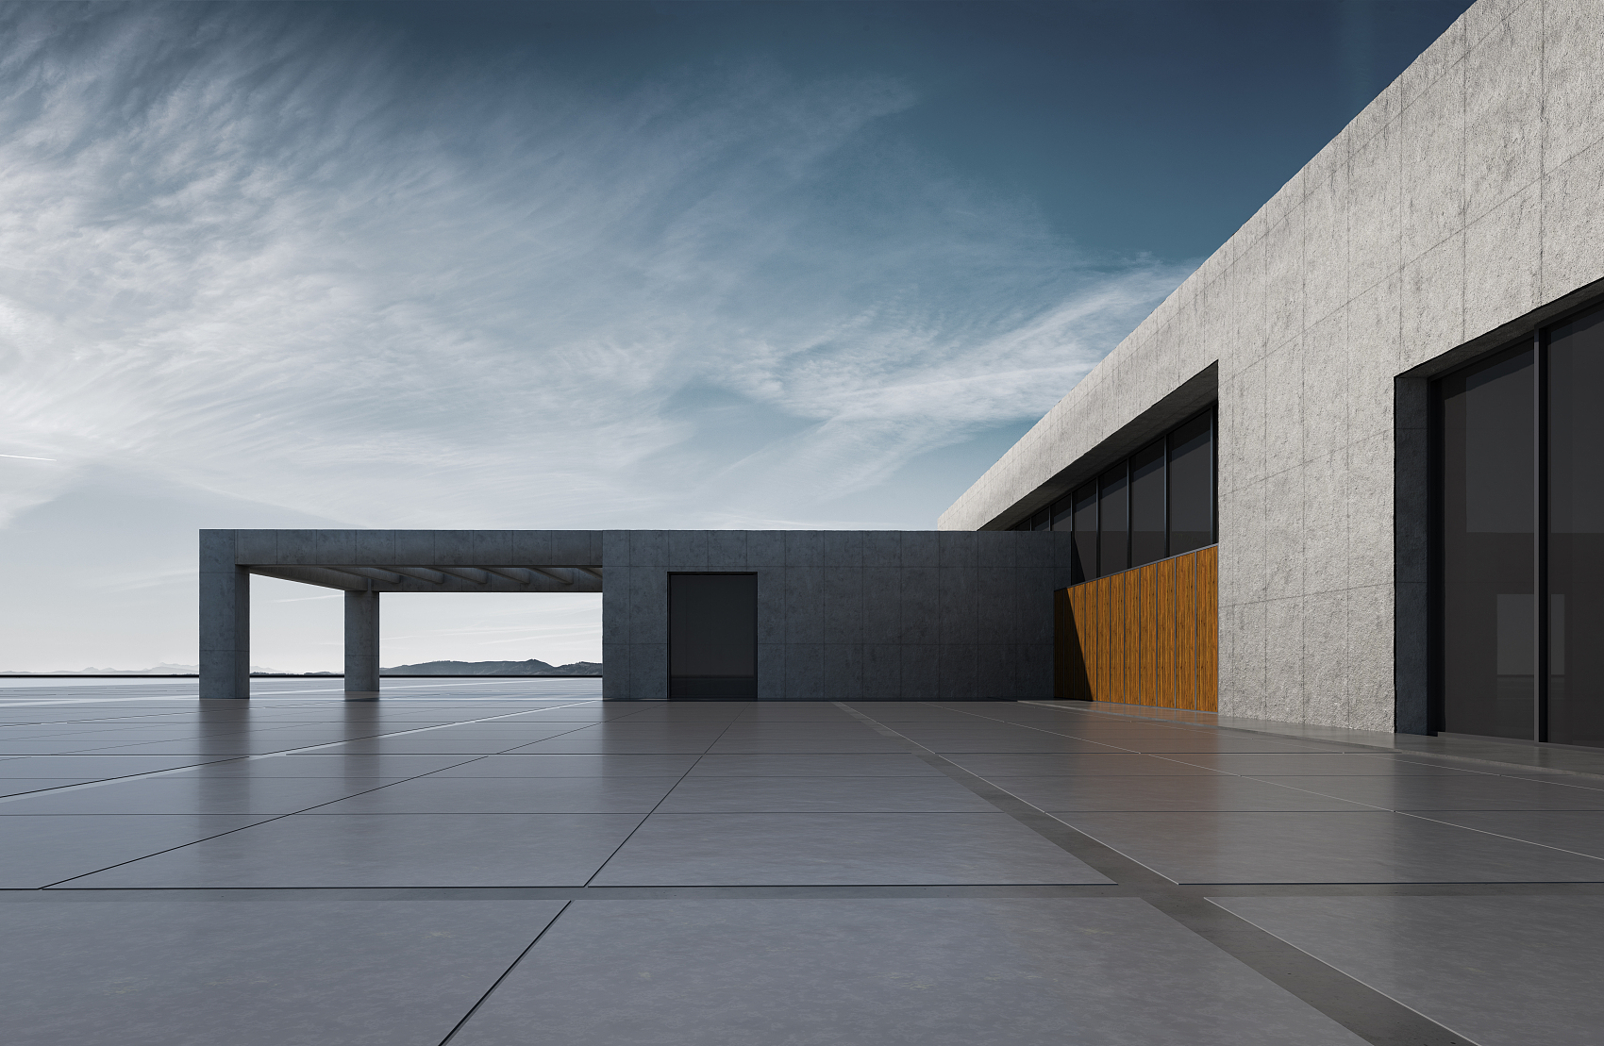
01
HDR介绍
PART ONE

Slide 4
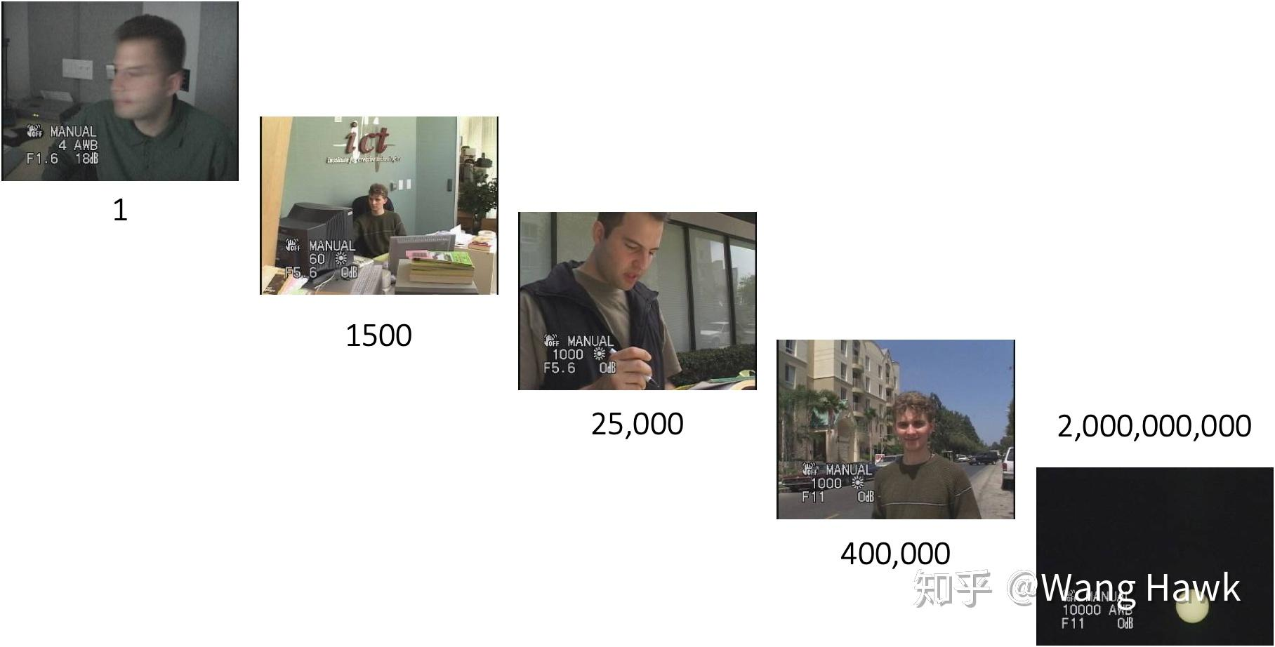
HDR介绍:动态范围Dynamic Range
动态范围Dynamic Range:场景中最亮与最暗部分的比值
Dynamic Range=log10(Max Intensity / Min Intensity)(intensity指强度)
真实世界：
关键词

Slide 5
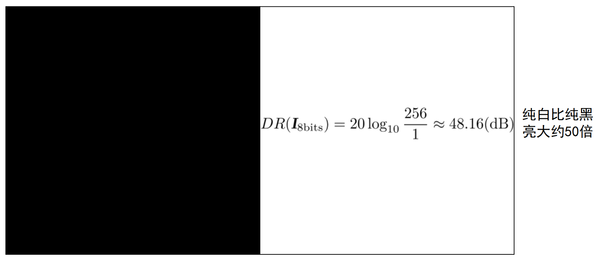
HDR介绍:动态范围Dynamic Range
Dynamic Range=log10(Max Intensity / Min Intensity)(intensity指强度)
LDR：Low Dynamic Range
关键词

Slide 6
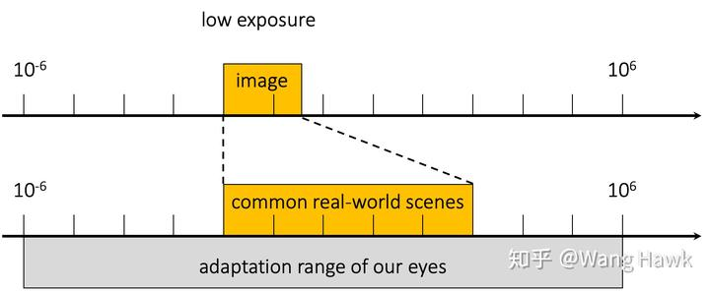
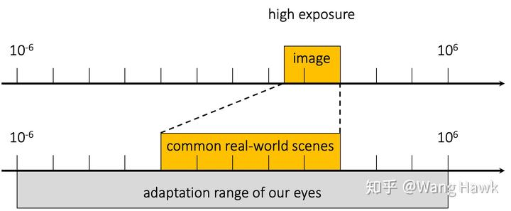
HDR介绍:LDR-Low Dynamic Range
无论是在高亮度情况下还是在低亮度情况下，数码相机成像的动态范围都只是典型自然场景的动态范围的很小一部分
关键词

Slide 7
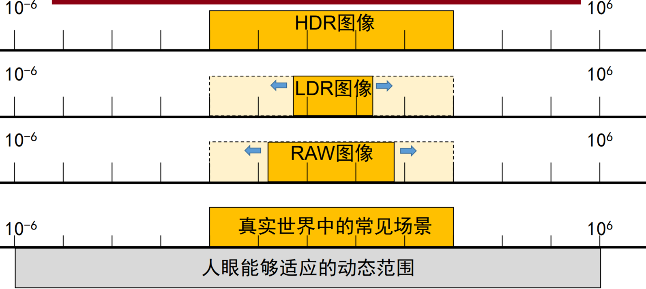
HDR介绍:动态范围Dynamic Range
人类视觉系统可以适应非常宽广的亮度变化范围(5000:1)
真实世界动态范围极高(100000:1)
raw图像、LDR图像:根据曝光设定不同，图像覆盖的动态范围会有所变化 (300:1-1000:1)
HDR : High Dynamic Range高动态范围图像,拥有更多细节信息
关键词

Slide 8
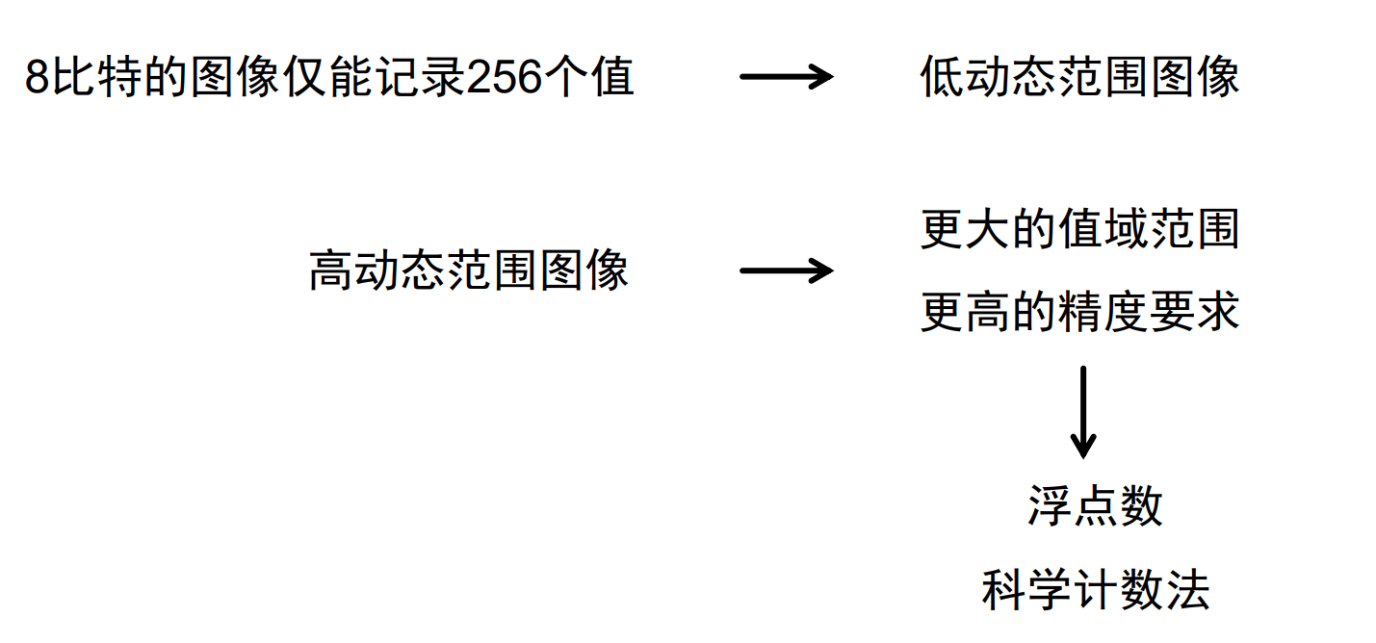
HDR介绍:HDR存储 HDRI(High-Dynamic Range Image)
关键词

Slide 9
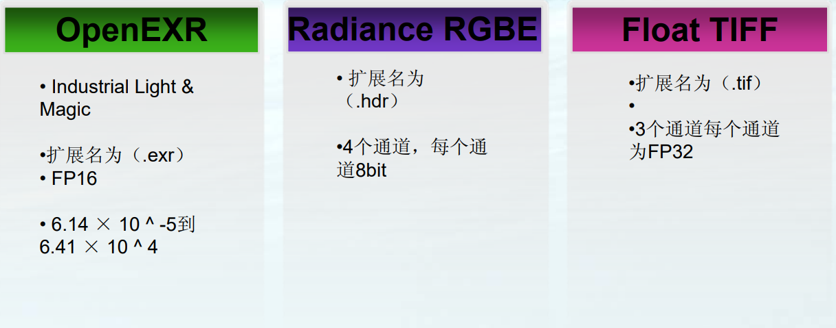
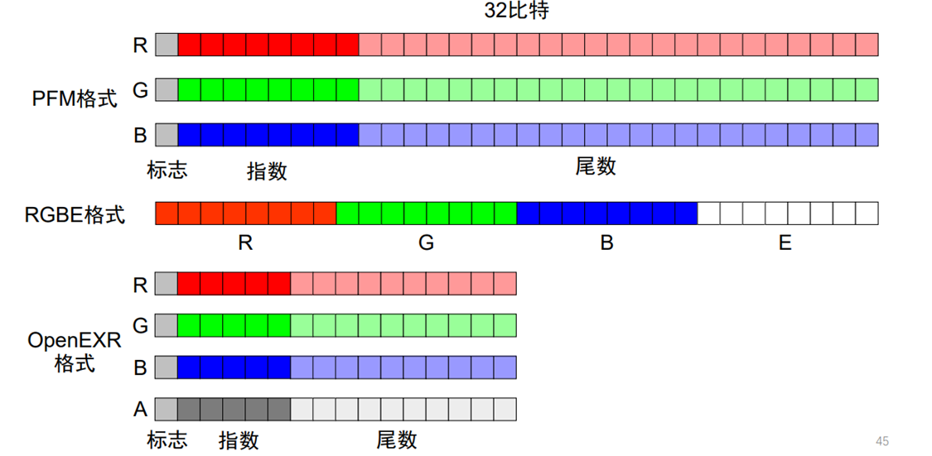
HDR介绍:HDR存储 HDRI(High-Dynamic Range Image)
HDRI（High-Dynamic Range Image）就是记录采用了HDR技术的图象数据文件
常用的HDRI文件有OpenEXR、RadianceRGBE、FloatTIFF三种格式
FP32:32位浮点格式
FP16:16位浮点格式
FP8:8位浮点格式
关键词

Slide 10
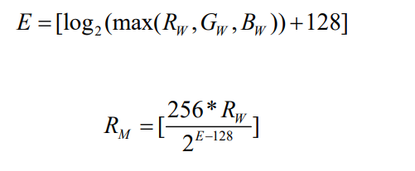
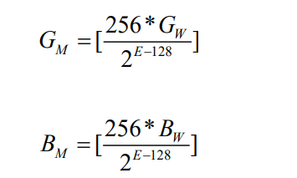
HDR介绍:HDR存储
假设场景图像 的三通道色彩数据分别为 RW,GW,BW,那么 RGBE 编码中的数据RM,GM,BM分别由下面的公式得到:
RGBE数据与HDRFP32(RGB)相互转换：
RGBE->FP32(RGB).
如果e为0， R = G= B = 0.0
否则：
R = r * 2^(e – 128 - 8);
G = g * 2^(e – 128 - 8);
B = b * 2^(e – 128 - 8);
FP32(RGB)-> RGBE.
v = max(R, G, B).如果v< 1e-32, r = g = b = e = 0
否则,将v用科学计算法表示成v = m * 2 ^ n ( 0 < m < 1)：
r = R * m * 256.0/v;
g = G * m * 256.0/v;
b = B * m * 256.0/v;
e = n + 128;
关键词

Slide 11
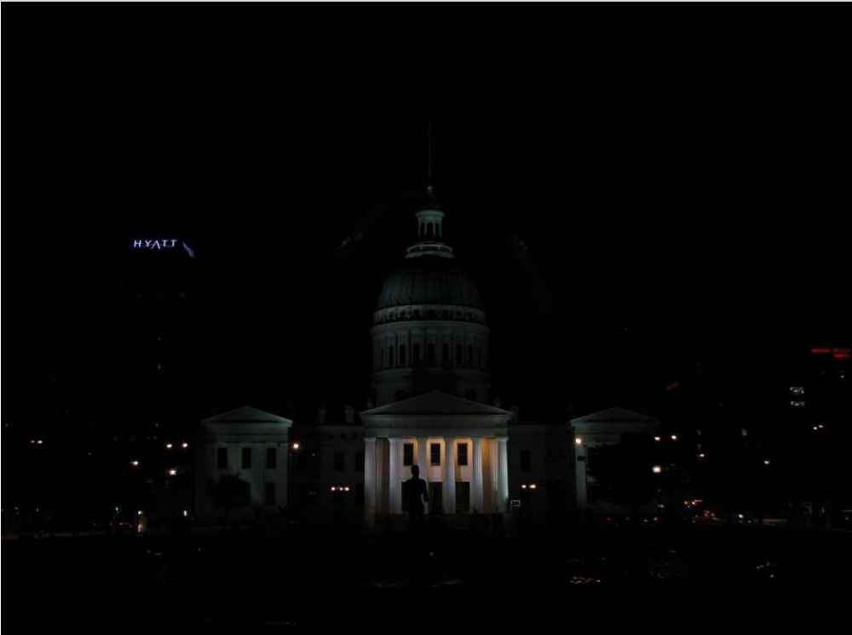
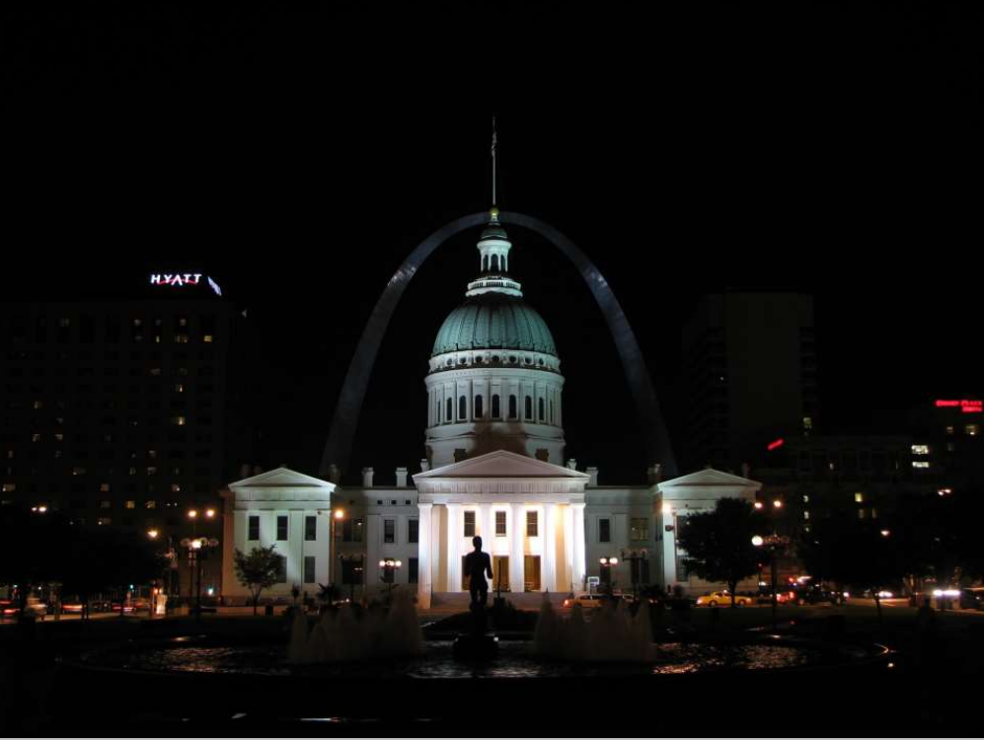
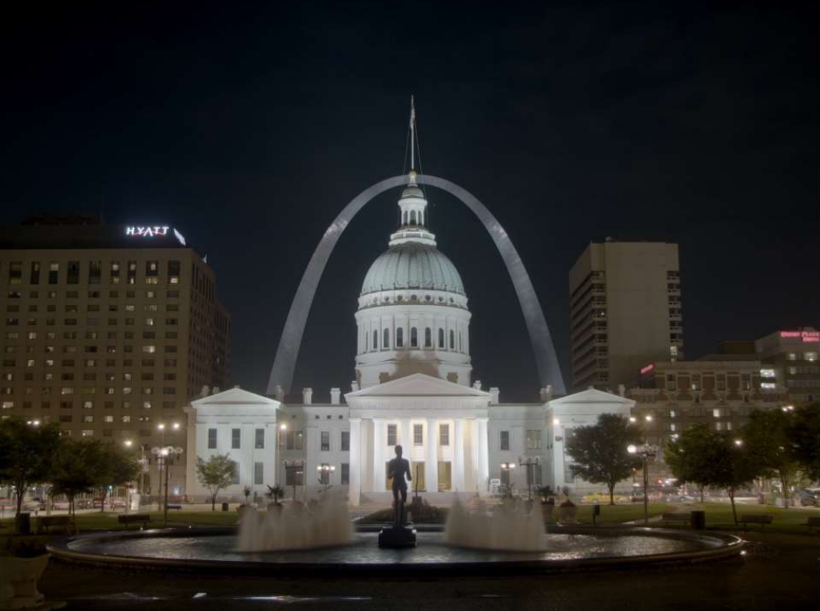
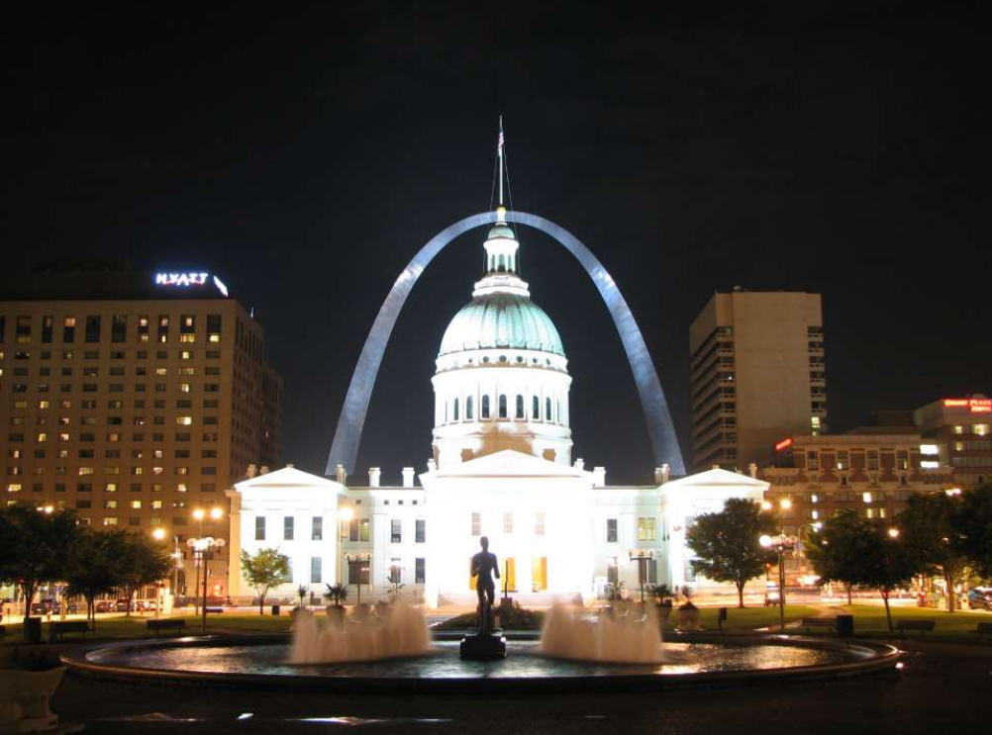
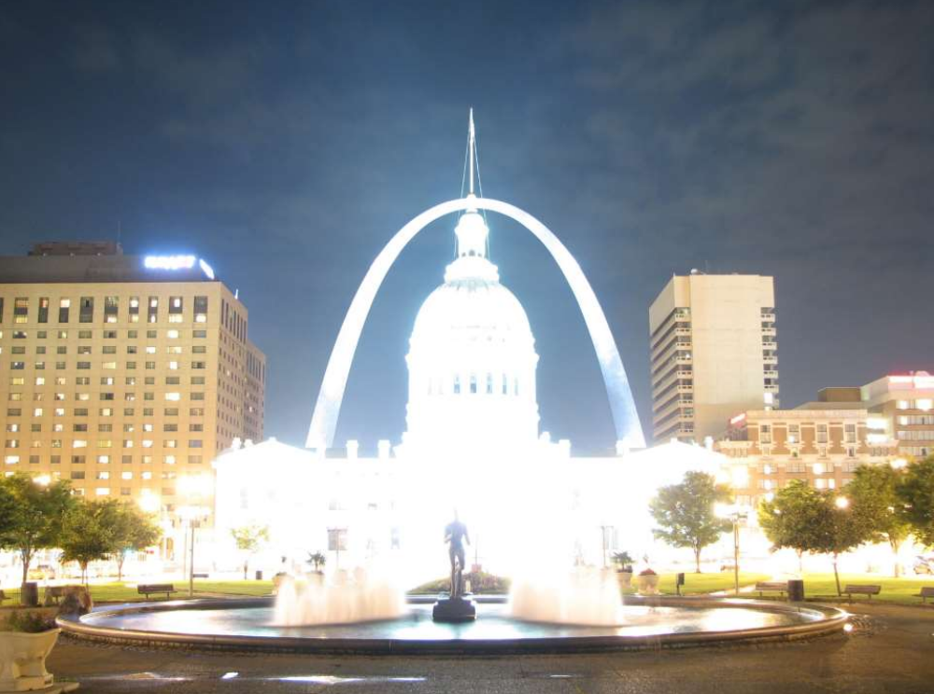
HDR介绍:HDR合成
利用每张不同曝光时间LDR（Low Dynamic Range 图像覆盖的动态范围会有所变化 ，低动态范围）图像中的最佳细节，可以合成HDR图像；相比普通图像，HDR图像提供了更宽广的动态范围和更丰富的图像细节。
融合
关键词

Slide 12
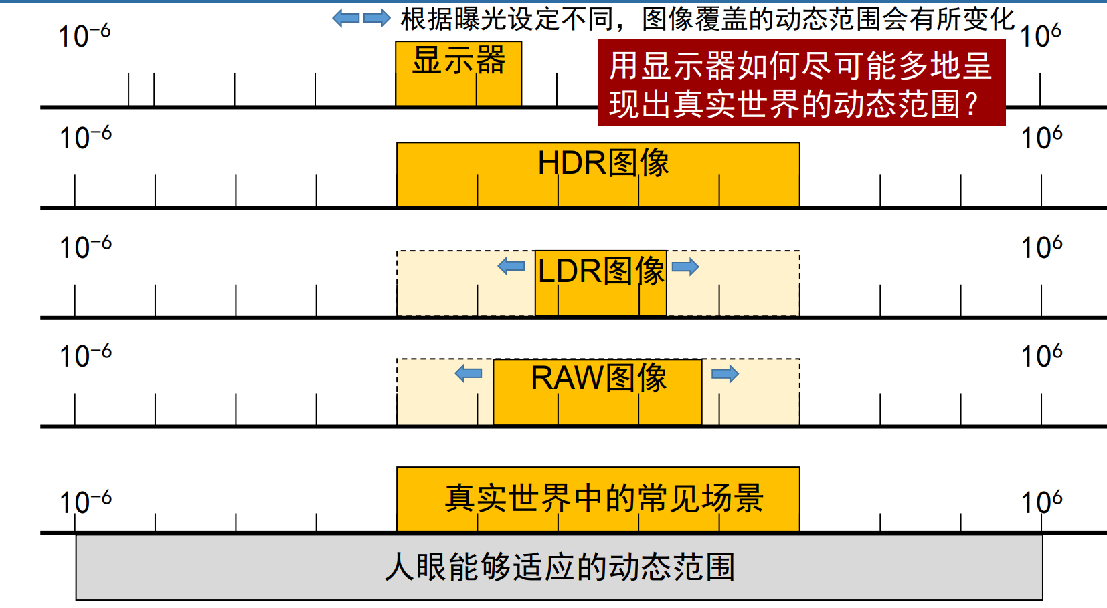
HDR介绍:HDR显示
显示器动态范围大于HDR图像的动态范围：
直接显示
显示器动态范围小于HDR图像的动态范围：
压缩，Tone Mapping
将图像动态范围映射变换到普通显示器的动态范围之内
关键词

Slide 13
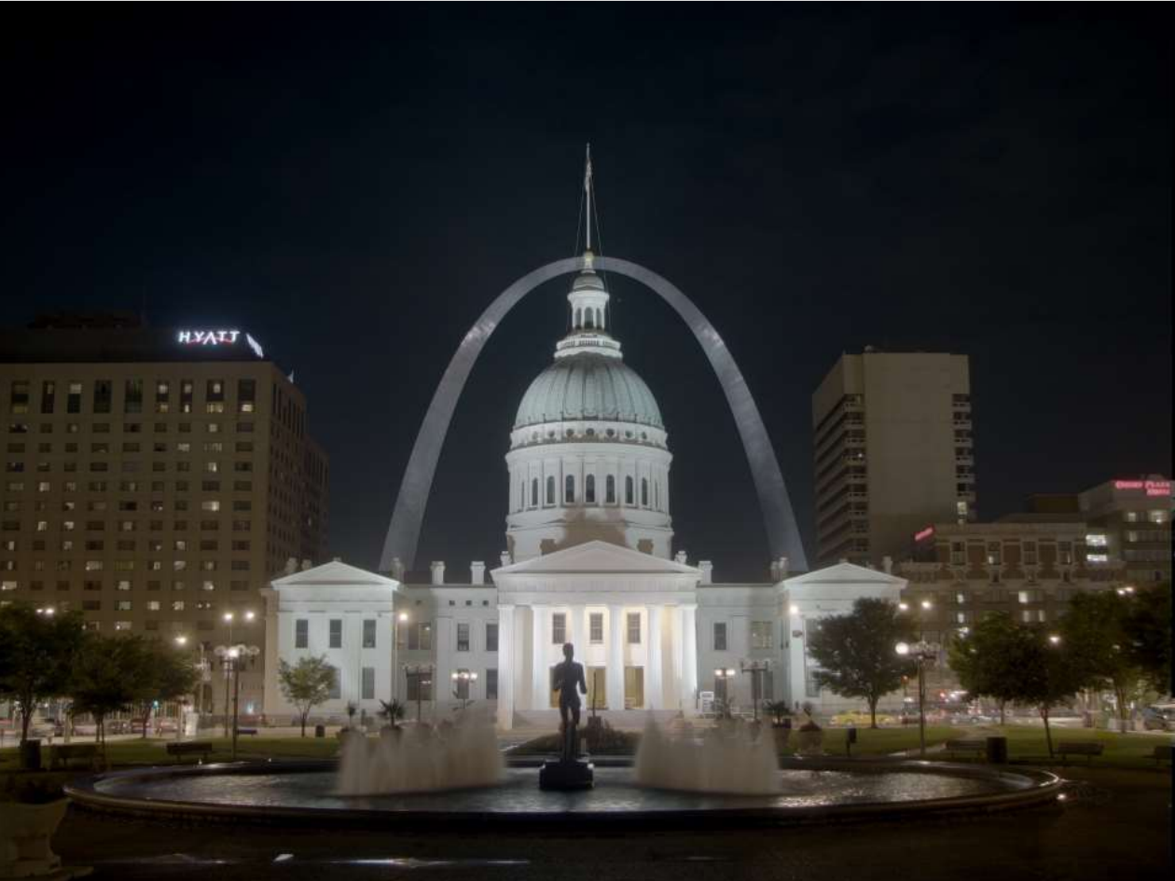
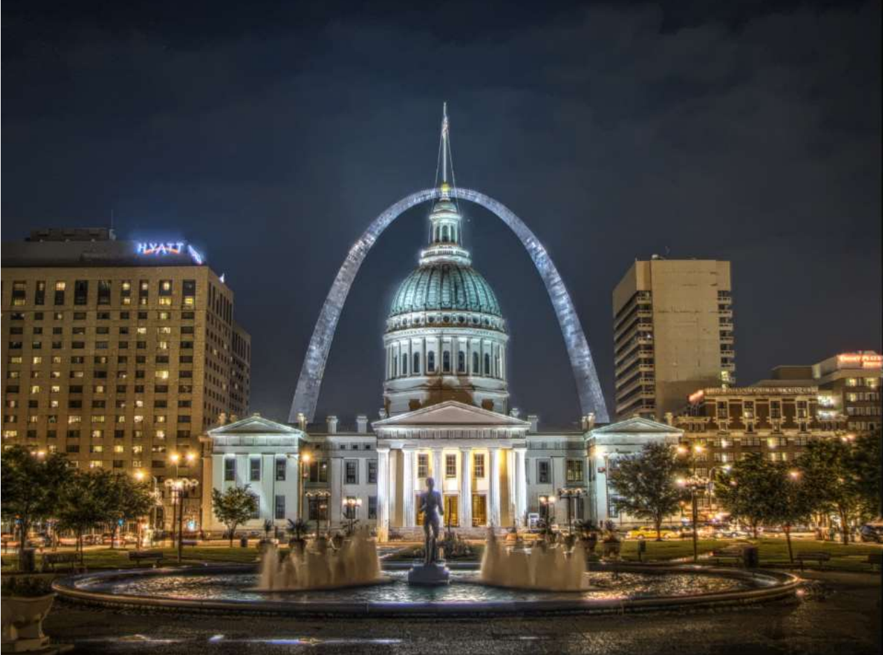
HDR介绍:HDR显示
色调映射
最终显示结果

Slide 14
02
HDR合成
PART TWO

Slide 15
HDR合成:摄像学-获得HDR图像的方式
raw:对于现代传感器来说
单张RAW格式的照片所存储的不同明暗的信息已经足够多，他们远高于普通显示器所能显示的亮度范围，完全可以应付一般场合下的亮暗差别
当前有些手机也已经提供了HDR模式图像的拍摄
e.g.: SDR+ Gain Map(增益图) 扩展为HDR
市面上也有一些常见的HDR合成工具：
Lightroom 和 Photoshop 的 HDR Pro 等
关键词

Slide 16
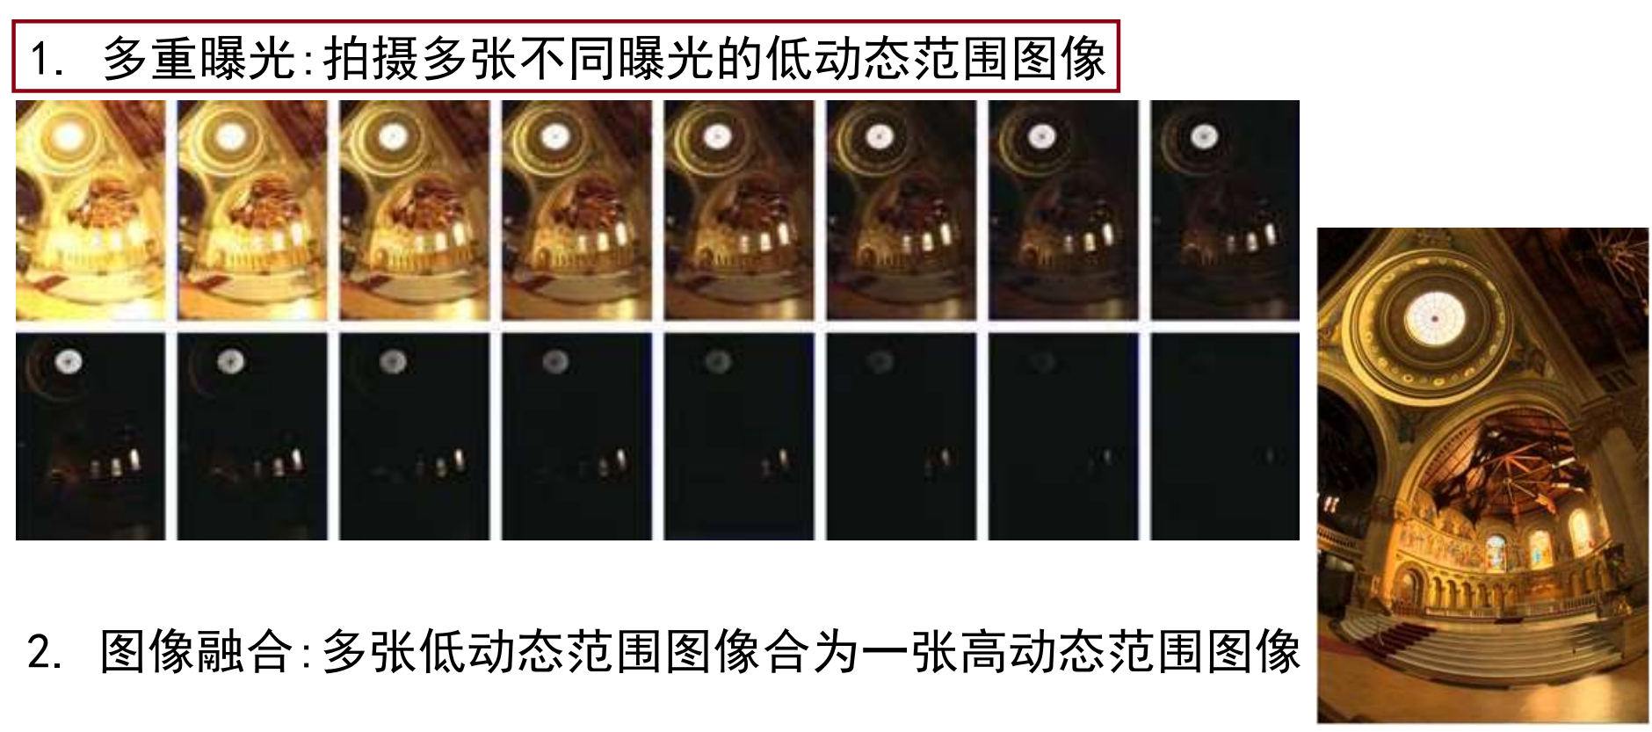
HDR合成:数字图像处理-多重曝光融合
利用每张不同曝光时间LDR（Low Dynamic Range 图像覆盖的动态范围会有所变化 ，低动态范围）图像中的最佳细节，可以合成HDR图像；相比普通图像，HDR图像提供了更宽广的动态范围和更丰富的图像细节。
关键词

Slide 17
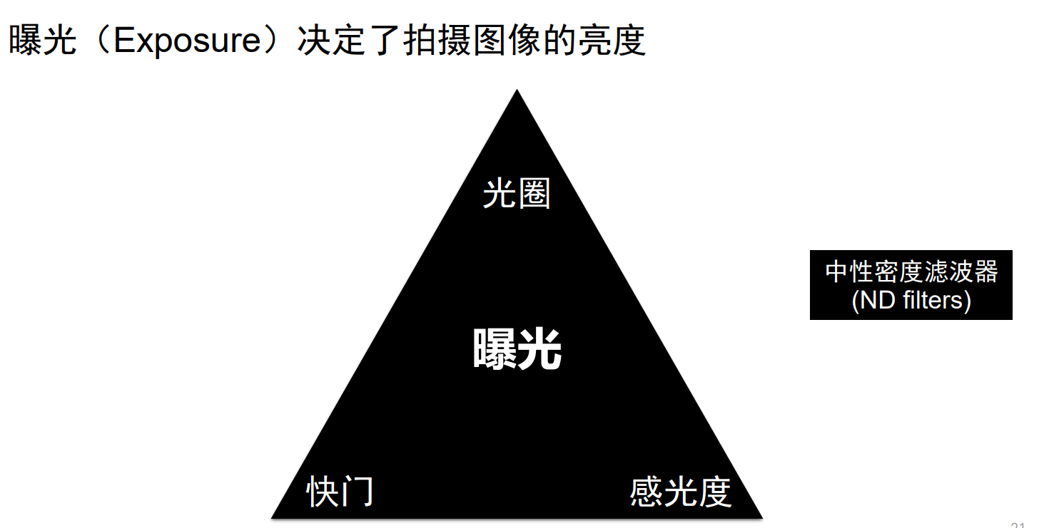
多重曝光:曝光控制
关键词

Slide 18
多重曝光:拍摄技巧
多张画面间的曝光各要素中，控制：
光圈固定（否则景深会有差异）
对焦点固定（否则对焦点的前后移动，会导致画面有轻微的呼吸效应，此时建议手动对焦）
焦段固定（要不然画面内容都不一样了）
ISO固定（曝光合成很大程度上是为了画质，如果ISO随意浮动，那可能就让你的辛苦打水漂了）
调整快门
不同曝光时间的差异越大，能覆盖的动态范围就越大
曝光次数和曝光时长的选取取决于场景的动态范围
一般选取5个不同的曝光时间、相邻曝光间隔两档
考虑运动物体对成像的影响，特别是在有风的时候，水、灌木和云
不一定需要很多张，适度几张就好。确保最高曝光的，能够把场景中的阴暗部分细节拍到；而最低曝光的能够保留场景中亮部的细节
建议用三脚架拍摄，且短时间内完成
关键词

Slide 19
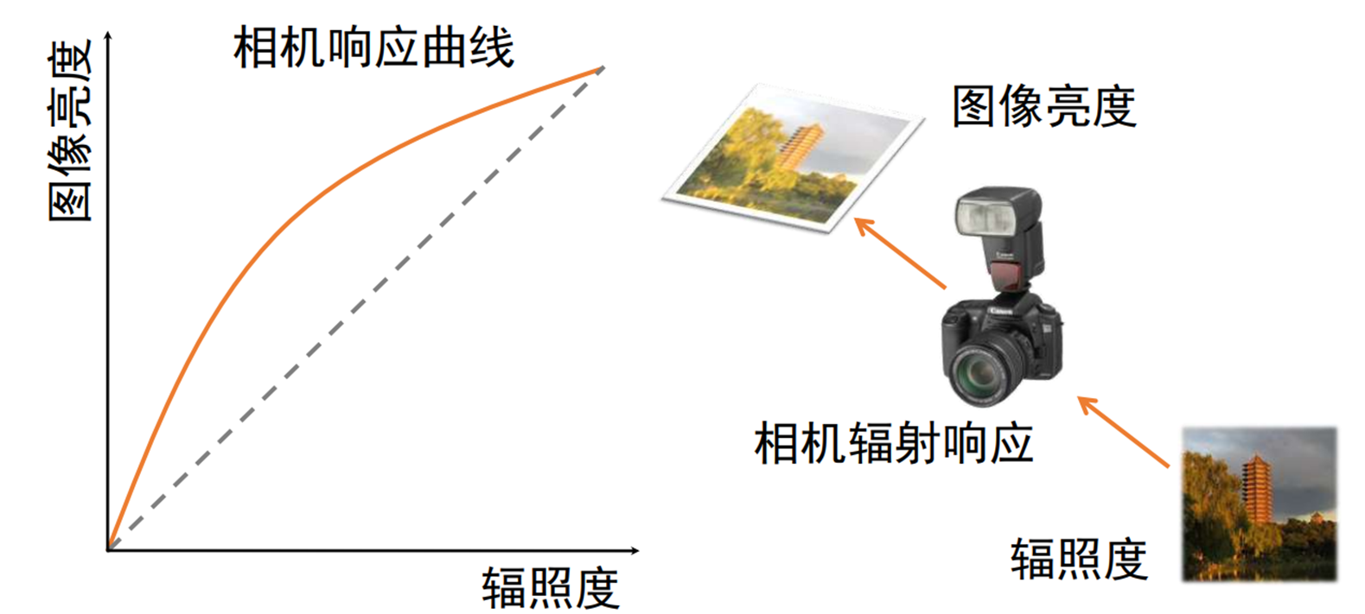
图像融合:辐照度与响应曲线
辐射强度E：单位时间内物体单位表面积辐射出某特定波长射线的能量，称为单色波长的辐射强度。常用单位为：W/m2，瓦特/平方米。以下将辐射强度称为辐照度。
响应曲线：当我们拍照的时候，现实场景中的光照会转化照片中的像素值，这可看作是一种映射关系，即函数
我们用字母表示物理量，辐照度为 E，曝光时间为 Δt，曝光为 X，那么照片的像素值（整数）对曝光X的响应是一个函数，将现实场景映射到照片中，这个函数就称为相机的响应函数（Camera,CRF），也可以叫做响应曲线。
本质：现实亮度到图像亮度的映射曲线
关键词
本质：而我们进行的HDR合成，实际上就是根据图像的像素值，通过相应曲线获得辐照度，将现实的辐照度作为HDR图像的像素值的过程。只不过响应曲线的映射分为线性和非线性。
Notes:
而我们进行的HDR合成，实际上就是根据图像的像素值，通过相应曲线获得辐照度，将现实的辐照度作为HDR图像的像素值的过程。只不过响应曲线的映射分为线性和非线性

Slide 20
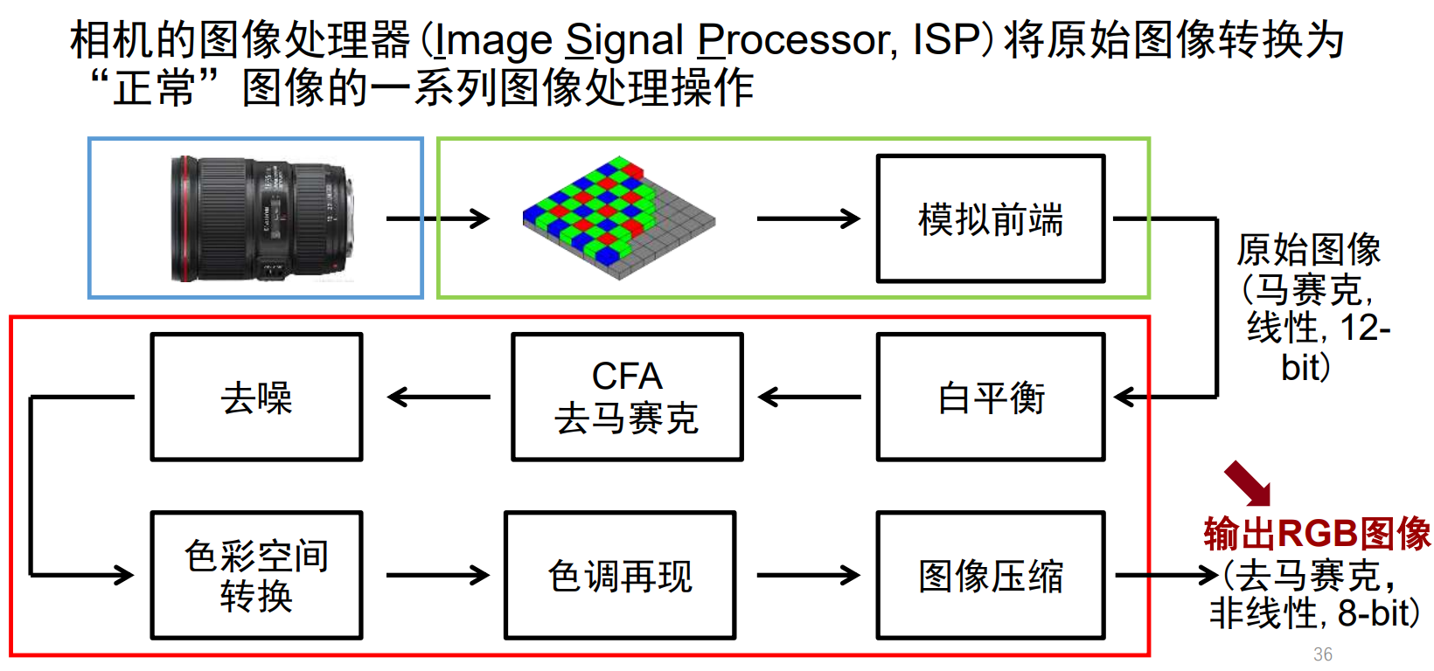
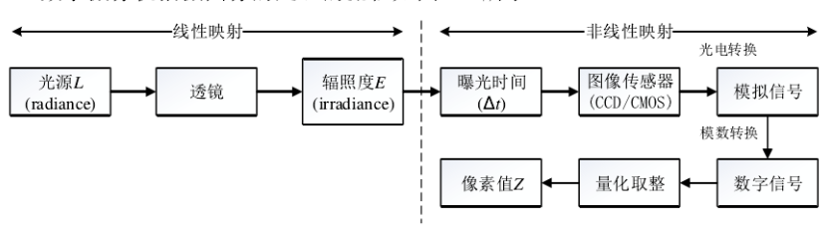
图像融合:相机内部图像处理流程
关键词

Slide 21
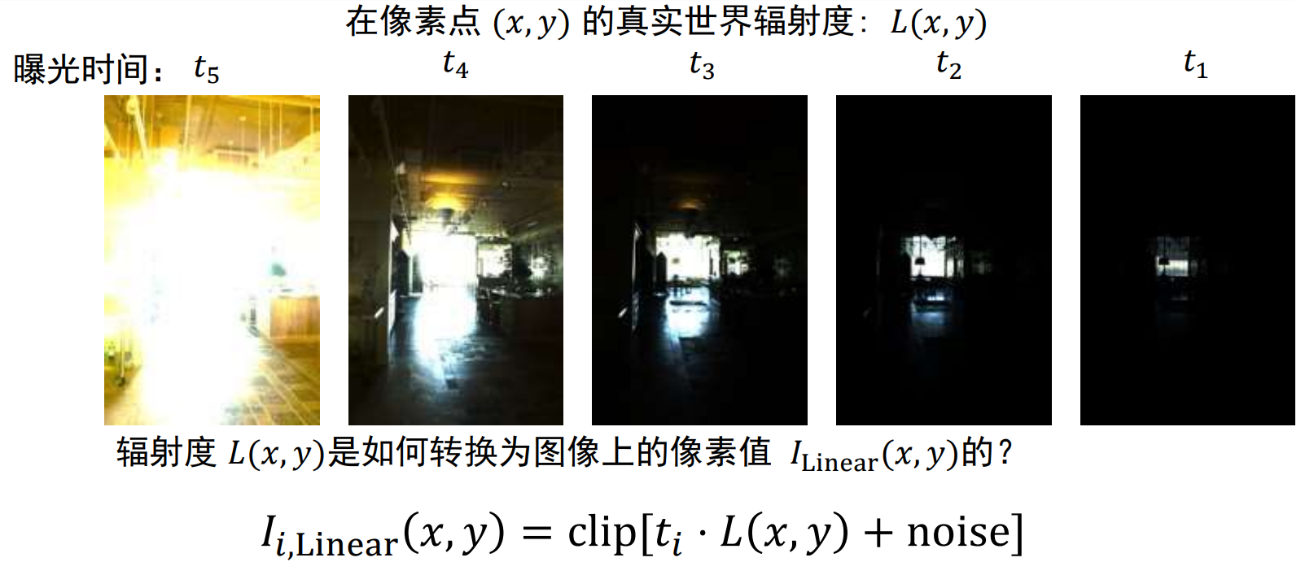
图像融合:线性-raw图像融合
关键词

Slide 22
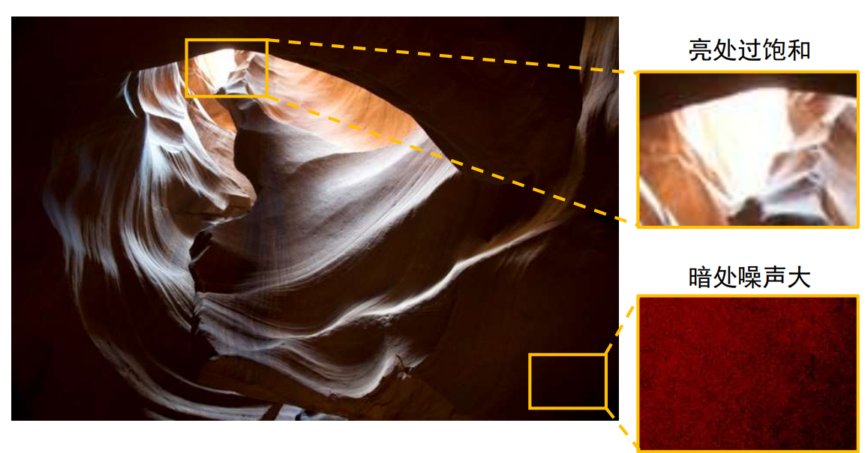
图像融合:过曝/欠曝
关键词

Slide 23
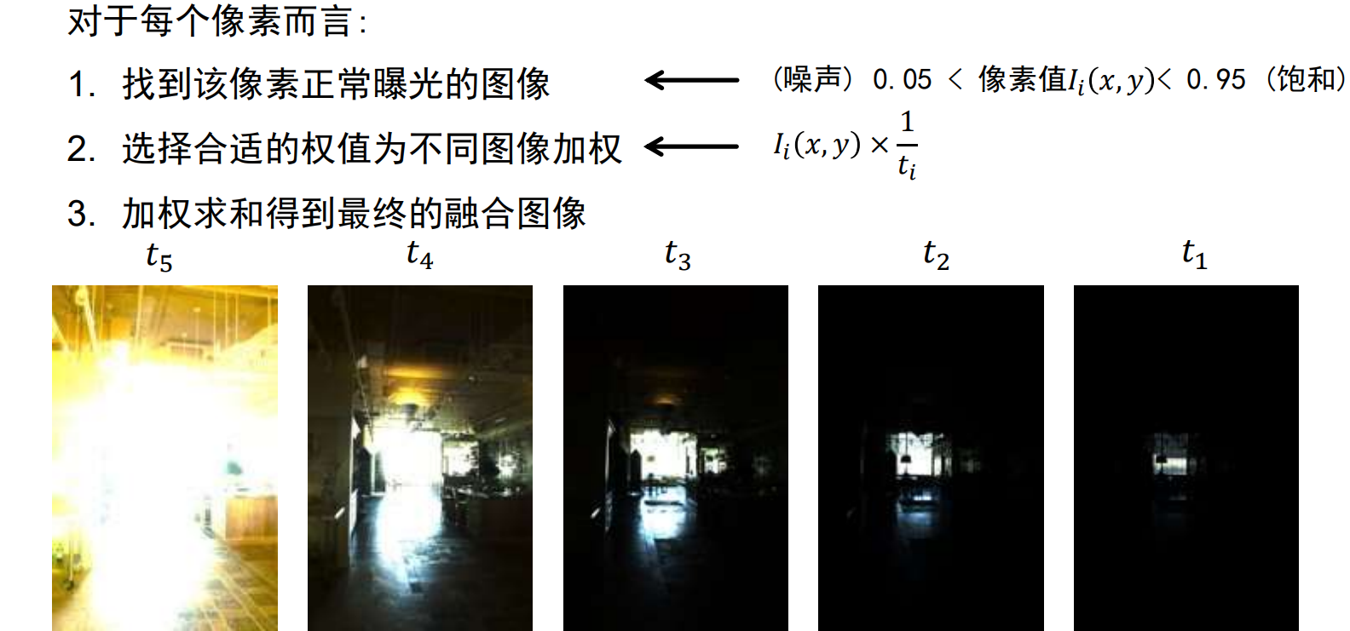
图像融合:线性-raw图像融合
关键词

Slide 24
图像融合:相机内部图像处理流程
关键词

Slide 25

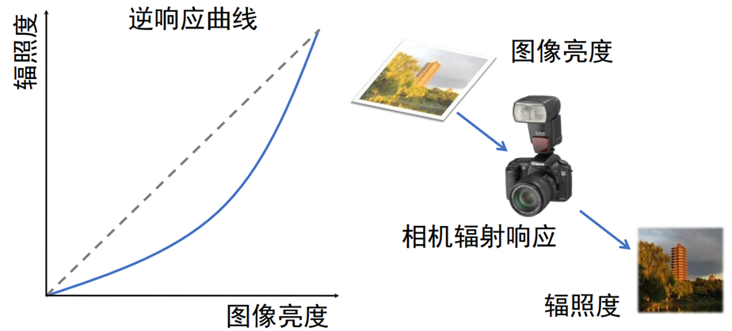
图像融合:非线性-线性化操作
关键词

Slide 26
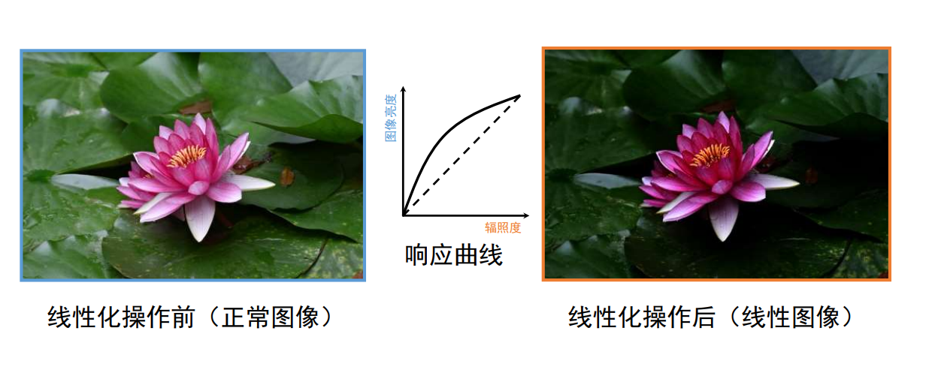
图像融合:非线性-线性化操作
关键词

Slide 27
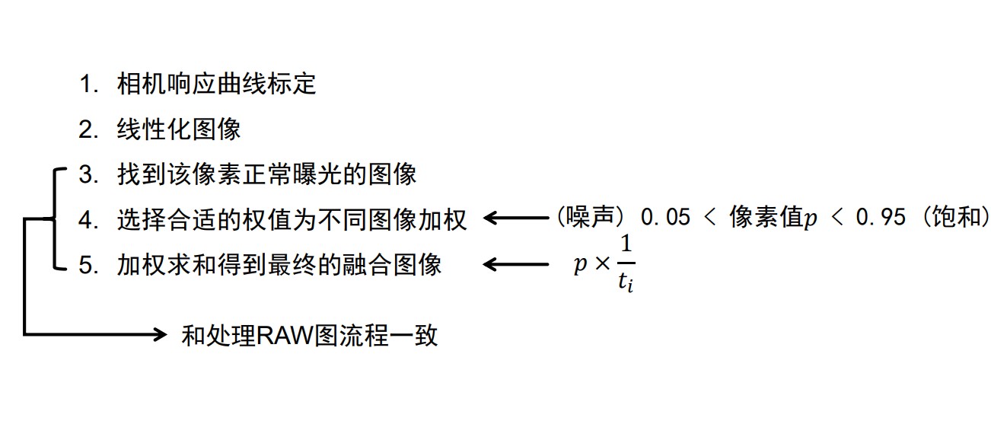
图像融合:非线性
关键词
我们的目标：恢复相机响应曲线，然后恢复现实的辐照值。

Slide 28
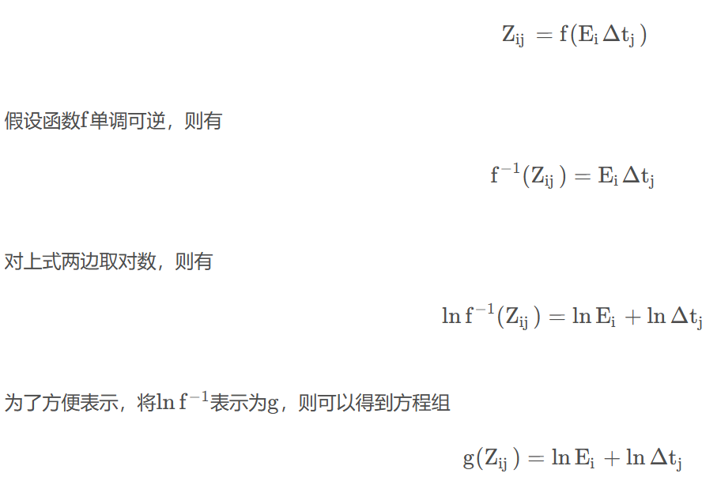
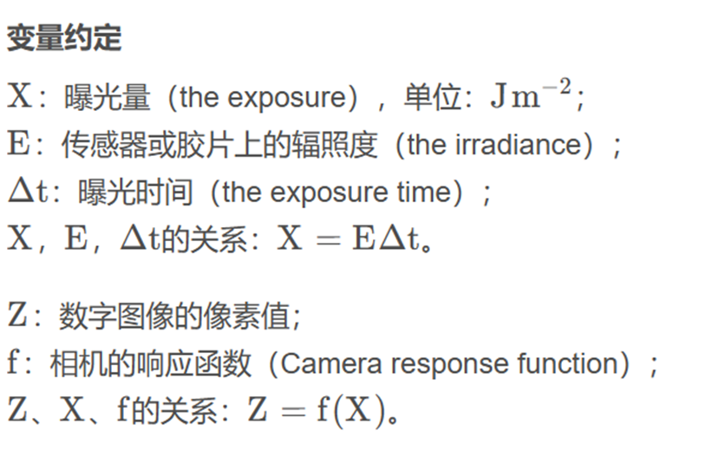
图像融合: 具体实现-Debevec算法
Zij表示第j张图片的第i个像素的值
Ei为照片中第i个像素对应的位置在现实世界的辐照度值：
Step1:相机响应曲线(CRF)标定
关键词
目标：求g(相机响应曲线标定)

Slide 29
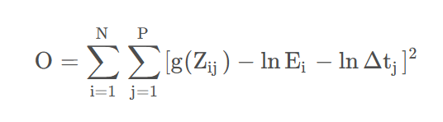
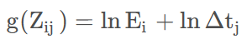
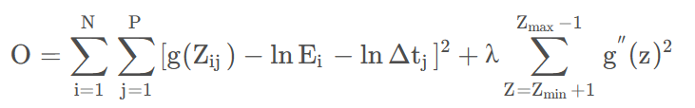
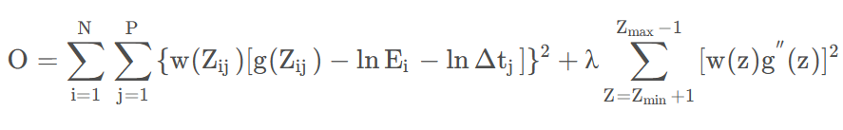
图像融合: 具体实现-Debevec算法
令NP>= Zmax-Zmin+1+N=256+N
从而构成一个超定方程组，用最小二乘法求解：
使得以下目标函数O取得最小值的未知数即为最小二乘解
保证g(Z)的平滑性
g′′(z)=g(z−1)−2g(z)+g(z+1)
方程组：
目标：求函数g，从而获得线性化后的响应函数f
方程个数：NP(1<=i<=N;1<=j<=P)
P为图像数
N为每张图片所取像素点个数
未知数个数：(Zmax-Zmin+1)个g(Z)的值和N个lnEi的值
g是离散的，求得(Zmax-Zmin+1)个g(Z)的值后即相当于确定g
Z的域(像素亮度值)是有限的。假设Zmin和Zmax是最小和最大像素值(整数),则需要(Zmax-Zmin+1)=256个g(Z)的值
关键词

Slide 30
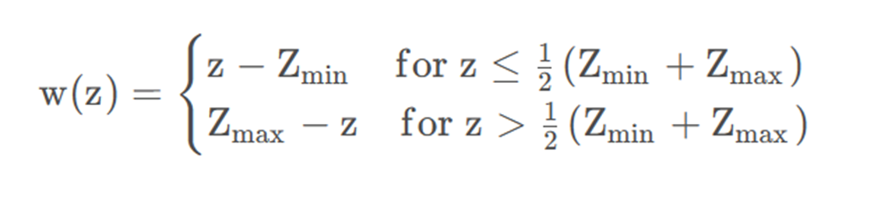
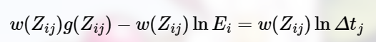
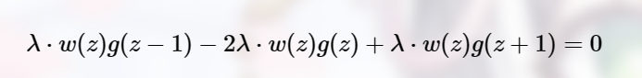

图像融合: 具体实现-Debevec算法
w(z):权值函数选择
关键:构造Ax=b，使得|Ax-b|²=O
对于O前半项，对应方程：
问题重申：
未知数:N个lnEi和g(0),g(1),…,g(255)(假设Zmin和Zmax是最小和最大像素值)
求解:求出使O值最小的N+256个未知数
求得解的g(0),g(1),g(2),…,g(255)即相当于确定g(g=lnf⁻¹)
解决方法:构造线性方程组Ax=b，求使得|Ax-b|取最小值的x(最小二乘法)
对于O后半项，对应方程:
关键词
g′′(z)=g(z−1)−2g(z)+g(z+1)

Slide 31
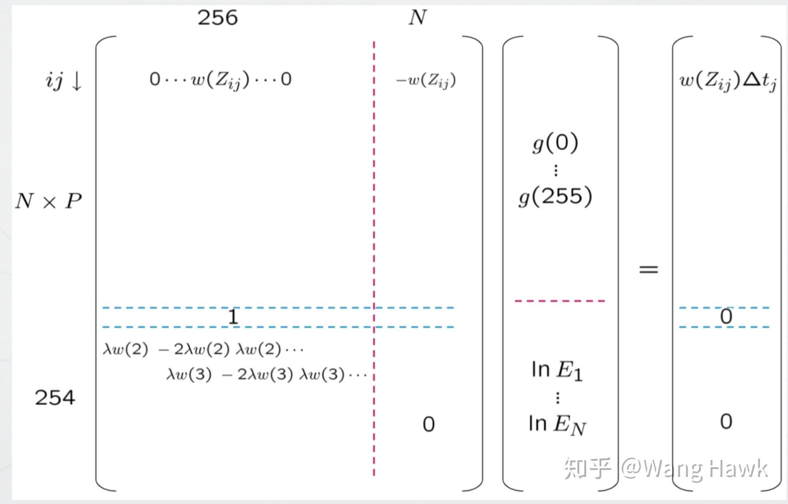
图像融合: 具体实现-Debevec算法
问题再转化：构造出的Ax=b，最小二乘法求解
关键词

Slide 32
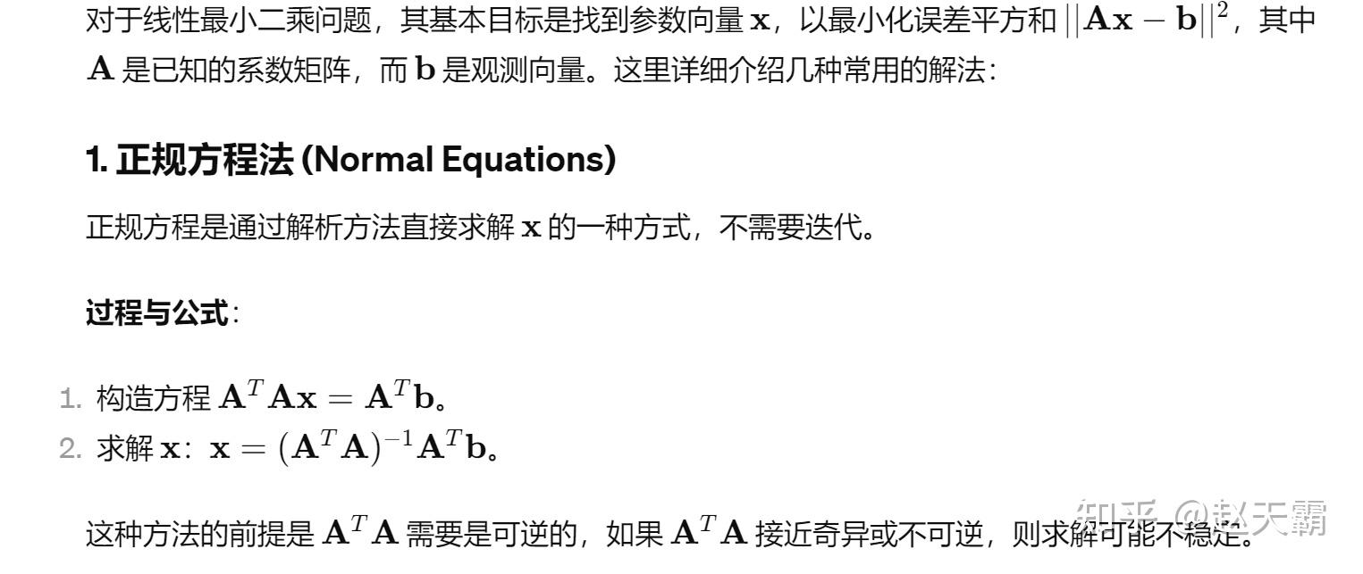
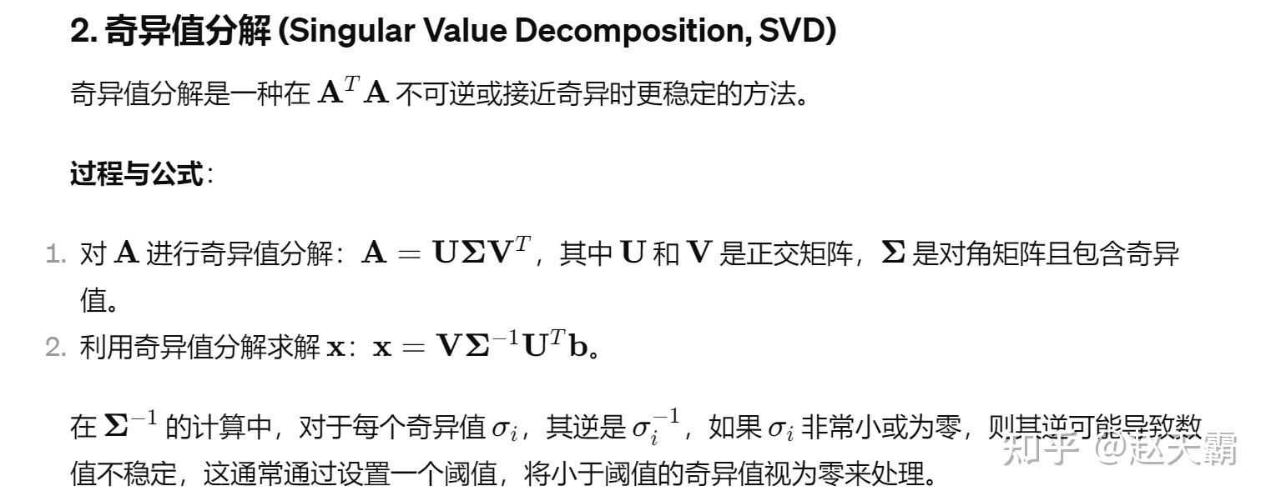
图像融合: 具体实现-Debevec算法
数学推导略
直接按照公式求出x
从而求出g(0),…,g(255)
关键词

Slide 33
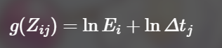
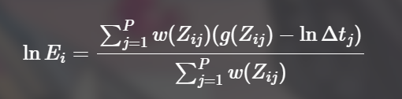
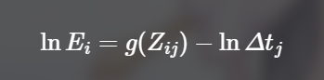
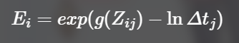
图像融合: 具体实现-Debevec算法
Step2:响应曲线反映射回线性空间—加权求得辐照度E，作为hdr图像像素
P是图像数量，最终得到的E即为hdr图像像素
对数加权更符合人眼特性，会更优一些
P张图片加权平均
总之，最终，我们得到E，即得到了HDR图像的像素值，HDR合成算法结束。
我后边设计了一份Debvec算法实现的作业，帮助理解。
如有未理解处，可以参考:高动态范围（HDR）成像——debevec算法

Slide 34
HDR合成:MATLAB官方函数
HDR=makehdr(files,Name,Value)
Name-Value:
‘BaseFlie’ :曝光基底的文件名
‘ExposureValues’ 输入集中每个图像的曝光值，类型为正数向量，向量中第k个值对应输入集中第k个LDR图像。
‘RelativeExposure’ 输入集中每个图像的相对曝光值，类型为正数向量，向量中第k个值对应输入集中第k个LDR图像。
‘MinimumLimit’ 最小曝光值，指定为正整数。默认情况下，此最小值设置为图像数据类型允许的最大强度的2%。
‘MaximumLimit’ 最大曝光值，指定为正整数。默认情况下，此最小值设置为图像数据类型允许的最大强度的98%。
‘CameraResponse’ 相机响应函数，对于灰度图像，此参数指定为n×1向量，对于彩色图像，此参数指定为n×3矩阵，相机相应函数将曝光值的对数值映射到输入图像的强度级别。n的值是输入图像位深的2次幂，例如，如果输入图像集的位深度为8，则n为256。

Slide 35
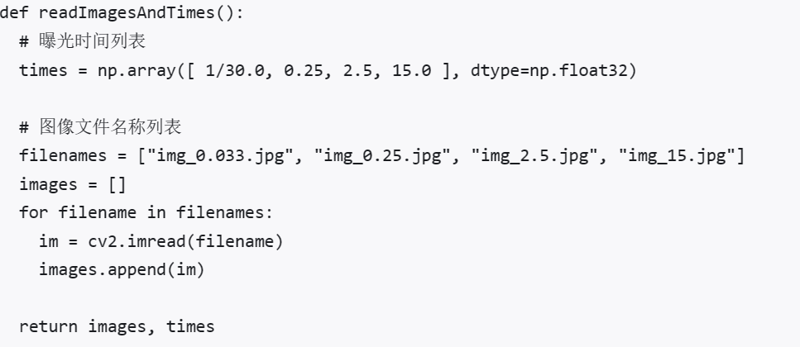
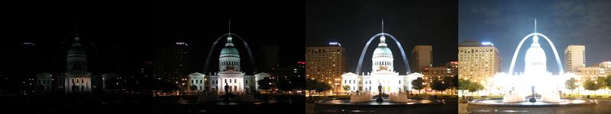
HDR合成:OpenCV官方函数
Step1:读取不同曝光度的多张图像
关键词

Slide 36
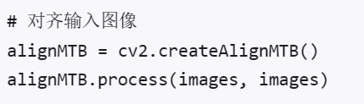
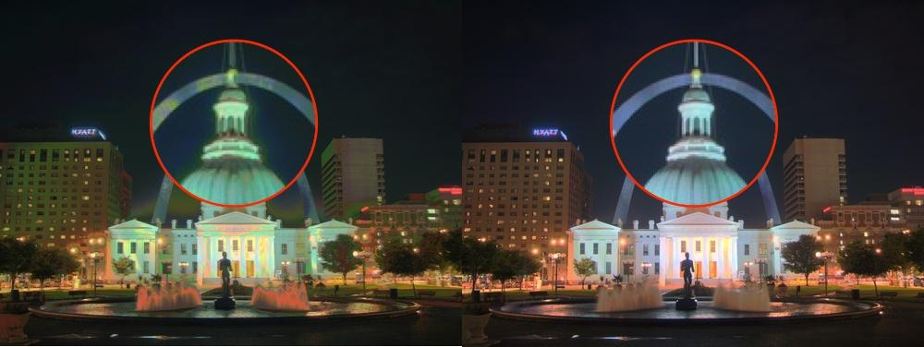
HDR合成:OpenCV官方函数
Step2:对齐图像。(即使用三脚架、短时间拍摄，依然有可能有没有对齐的现象(出现鬼影)，Python提供了一个帮助对齐的函数)
关键词

Slide 37



HDR合成:OpenCV官方函数
Step3:提取相机响应函数Camera Response Function(CRF)
Step4:合并图像
关键词

Slide 38
HDR合成:深度学习实现
多帧HDR
Deep High Dynamic Range Imaging of Dynamic Scenes
Deep High Dynamic Range Imaging with Large Foreground Motions
A Deep Unsupervised Approach for Exposure Fusion with Extreme Exposure Image Pairs
单帧HDR
ExpandNet: A Deep Convolutional Neural Network for High Dynamic Range Expansion from Low Dynamic Range Content
Image Correction via Deep Reciprocating HDR Transformation
Deep Reverse Tone Mapping
论文获取：Digital-Image-Processing-HDR/Essay at main · cryingnow/Digital-Image-Processing-HDR (github.com)
关键词

Slide 39
03
HDR显示
Tone Mapping-色调映射
PART THREE

Slide 40


HDR显示:Tone Mapping
色调映射
将HDR图像的高动态范围的色调映射到[0,1]范围内

Slide 41

Tone Mapping:
Tone mapping算法可以分为全局处理方法(Global Tone Mapping)和局部处理方法(Local Tone Mapping)
GTM算子对全图所有像素值应用一个统一的映射规律
而LTM算子会在局部patch根据一定的规律进行映射。
关键词

Slide 42

全局映射:线性映射
最基础的线性映射，即把HDR图像的最大值映射为1
将得到非常糟糕的图像，此时图像显得非常暗，这是因为人眼对暗光更加敏感
因此线性映射几乎不予考虑使用
关键词

Slide 43

全局映射:Reinhard算法
关键词
启发：去拟合S形的映射函数

Slide 44


全局映射:对数映射
关键词

Slide 45



全局映射:CryEngine2
直接用exp函数拟合S曲线
关键词

Slide 46



全局映射: Flimic算法
A,B,C,D,E,F都是多项式的系数
WHITE是个magic number，表示白色的位置
关键词

Slide 47



全局映射:ACES
从电影业发展起来的，依然多项式拟合
但计算比Flimic简单
关键词

Slide 48

全局映射:Reinhard算法
从R, G, B出发进行R,G,B的相同映射映射，整体效果会更暗
关键词

Slide 49

全局映射:Reinhard算法
加入亮度信息,事实上人眼感知(0,0.7,0)比(0,0,0.7)更亮
Step1:计算平均亮度
Reinhard认为：光亮度的log平均值能够反映图片中像素光亮度的特征。因此，用该值对每个像素作缩放。
关键词

Slide 50

全局映射:Reinhard算法
Step2:计算相对亮度
关键词

Slide 51

全局映射:Reinhard算法
Step3:映射到区间
关键词

Slide 52

全局映射:Reinhard算法
Step4:根据亮度比例，对颜色空间color进行映射
将图像转换到新的颜色空间，从而仅仅对亮度通道做色调映射，颜色通道通过亮度通道的变化比例来做简单压缩
对于Intensity，将其从input映射变换为output，从而color通道(R,G,B)根据input与output的比例进行变换
关键词

Slide 53

全局映射:Reinhard算法
关键词

Slide 54

局部映射:基于双边滤波Bilateral Filtering
只对图像亮度通道的低频信息做色调映射，而对高频信息和颜色通道，按照低频信息变换的比例来做调整
关键词

Slide 55

局部映射:基于双边滤波Bilateral Filtering
这是由于在拆分图像的高频区域和低配区域时所用的低通滤波器（一般是高斯滤波）将图像的不同亮度的区域加权混合在一起的原因
关键词

Slide 56

局部映射:基于双边滤波Bilateral Filtering
亮度映射
对图片进行分层：主要为亮度变化信息的基础层（base），和包含高频纹理的细节层（detail）
在压缩的时候，只需要对基础层做对比度压缩，压缩之后的基础层再和原来的细节层相加，得到保留了细节信息的低动态范围图像
色彩变换：(Intensity)亮度/强度变化后，根据亮度的input与output,对颜色通道(R, G, B)进行比例映射
关键词

Slide 57
局部映射:基于双边滤波Bilateral Filtering
具体压缩方法：
原来的 HDR 图像= 1.0 * 基础层 + 1.0 * 细节层
压缩的 HDR 图像 = factor * 基础层 + 1.0 * 细节层
用双边滤波算子与原图做卷积 (调用 Bilateral 函数)，卷积后的得到图像作为基础层Base，原图减去基础层作为细节层Detail.
对基础层(Base)做对比度压缩. 设定压缩因子 factor = contrast/(max(log Base)− max(log Detail)).
压缩之后的基础层再和原来的细节层相加,log(Output_Intensity) = factor ∗ log(Base) + log(Detail). 【对对数操作】
获得Output_Intensity后，color=color*Output_Intensity/Input_Intensity
关键词

Slide 58

局部映射:基于双边滤波Bilateral Filtering
关键词
我设计了作业来帮助大家实现这些算法

Slide 59

局部映射:梯度色调映射
关键词

Slide 60

局部映射:结果对比
关键词

Slide 61



Tone Mapping: MATLAB函数
tonemap:
Name-Value:
‘AdjustLightness’ 渲染图像的整体亮度,指定为双元素向量。向量形式为[low high]，其中低和高是低动态范围图像的亮度值，在范围（0,1）内
‘AdjustSaturation’ 渲染图像中颜色的饱和度，指定为正标量。默认为1
tonefarbman:使用称为多尺度色调和细节处理的边缘保持分解的过程
Name-Value：
‘RangeCompression’ 应用于HDR图像的动态范围压缩量，取值在[0 1]之间，默认为0.3。0代表最小压缩，1代表最大压缩。
‘Saturation’ 饱和度，建议取值在[0 5]之间，默认为1.6
‘Exposure’ 曝光度，建议取值在(0 5]之间，默认为3
localtonemap:在使用色调映射的同时保留局部对比度
Name-Value：
‘RangeCompression’ 含义同tonemapfarbman函数的’RangeCommpression’，默认为1。
‘EnhanceContrast’ 局部对比度增强量，取值在[0 1]之间。默认为0。0代表局部对比度不变，1代表最大的局部增强对比度。
关键词
Notes:
【MATLAB Image Processing Toolbox 入门教程五】“导入、导出和转换”之“高动态范围成像”_tonemap matlab-CSDN博客 具体各参数影响见博客，提前讲解

Slide 62




Tone Mapping: MATLAB函数
关键词
tonemap
tonefarbman
localtonemap
Notes:
三者对比：faebman曝光度为3，更亮；local对比度更强

Slide 63




Tone Mapping: OpenCV函数
Reinhard算法
关键词

Slide 64



Tone Mapping: OpenCV函数
Dragon算法
关键词

Slide 65



Tone Mapping: OpenCV函数
Durand算法:基于双边滤波Bilateral Tonemapping
关键词

Slide 66



Tone Mapping: OpenCV函数
Mantiuk算法
关键词

Slide 67






延伸:Exposure Fusion
Exposure Fusion曝光融合:对于拍摄得到的LDR图像集，跳过HDR的合成和色调映射(不需要曝光时间提供和相机标定曲线)，直接将多张LDR图像融合为一张可显示的、效果更好的图像
思想：
对于多曝光图像序列，取每一张图像中最有价值的部分用于合成。
需要一个指标来衡量每张图像中哪些像素有价值，然后通过计算每张图每个像素的价值指标当作对应的权重。
最终通过加权融合的方式得到HDR。
价值评估(3维)：
对比度C(Ik):对图像的灰度图执行拉普拉斯滤波，结果取绝对值作为对比度指标
饱和度Sk,i,j:将RGB三个通道之间的标准差作为饱和度指标
亮度Ek,i,j:像素值与其对应权重的关系符合均值为0.5的高斯分布
权重计算
融合
关键词

Slide 68
延伸:Exposure Fusion-MATLAB函数
blendexposure函数
blendexposure函数将具有不同曝光值的灰度图或RGB图像根据图像的对比度、饱和度、曝光度进行合理混合，最终返回曝光良好的图像J
参数：
I1,I2,…In：灰度图像或RGB图像。所有的输入图像都必须具有相同的大小和数据类型
J：输出的混合图像，图像数据大小和数据类型和输入图像一致
Name-Value：
‘Contrast’：对比度的权重，默认为1，可以指定为[0 1]内的数
‘Saturation’：饱和度的权重，默认为1，可以指定为[0 1]内的数
‘Wellexposedness’：曝光量的权重，默认为1，可以指定为[0 1]内的数
‘ReduceStrongLight’：可以指定为’true’(default)和’false’，如果“ReduceStrongLight”为真，则blendexposure将尝试抑制图像中强光源的高光。
关键词

Slide 69



延伸:Exposure Fusion-MATLAB函数
关键词
E与F:true和false对比
true:抑制图像中强光源的高光
对比：前照灯形状

Slide 70


延伸:Exposure Fusion-OpenCV函数
OpenCV: Here we show an alternative algorithm to merge the exposure images, where we do not need the exposure times. We also do not need to use any tonemap algorithm because the Mertens algorithm already gives us the result in the range of [0..1].
关键词
Result

Slide 71
04
课堂总结
PART FOUR

Slide 72
课堂总结:知识回顾
HDR介绍
理解：Dynamic Range概念
理解：HDR概念
掌握：HDR存储格式
理解：HDR处理流程-HDR合成与HDR显示
HDR成像
理解：摄像学/数字图像处理获取HDR的方式
掌握：多重曝光融合技术：实现raw/非线性图像合成HDR
掌握：传统方法实现LDR合成HDR-Debvec算法
掌握：官方函数调用
了解：深度学习实现HDR合成
HDR显示
掌握：Tone Mapping经典传统算法实现与脉络
全局映射：S形曲线拟合
局部映射：细节增强
色调映射->亮度映射
掌握：官方函数调用
了解：Exposure Fusion简单实现
Technique
掌握
关键词

Slide 73


课堂总结:HDR成像
关键词
介绍：Multi Exposure Fusion

Slide 74


Homework(资料提供)
关键词
资料获取：https://github.com/cryingnow/Digital-Image-Processing-HDR.git
包括：作业、PPT、教案、论文归纳

Slide 75
参考致谢
施柏鑫老师的计算摄像学课程
我们说的 HDR 也许不是一个东西
OpenCV: High Dynamic Range (HDR)
高动态范围图像 - MATLAB & Simulink - MathWorks 中国
HDR - 高动态范围成像
高动态范围（HDR）成像——debevec算法
Tone mapping进化论
图像处理基础（十五）基于双边滤波的 tone-mapping
陈军.基于达芬奇平台的HDR图像合成算法研究[D].上海交通大学,2012.
刘真,杨丹丹,朱明.HDR图像压缩算法比较研究[J].影像科学与光化学,2011,29(01):32-44.
关键词

Slide 76
感谢聆听
张子诺

